Slide 2
اقرأُ الكلمات واستنتج المهارة فيها
أُولو
أُولئك
عَمْرو
أُولي
جلسوا
أُولات
حروف تكتب ولا تلفظ

Slide 3
اقرأُ الكلمات واستنتج المهارة فيها
أُولو
أُ ولئك
عَمْر و
أُولي
جلسوا
أُ و لات
حروف تكتب ولا تلفظ

Slide 4

حروف تكتب ولا تلفظ
مشاركة المعلومات
الواو :مثل ( عَمْرو )
اللام الشمسية : مثل ( الشّجرة – السّاعة – الرّقم )
الألف بعد واو الجماعة : مثل ( كتبوا – شاهدوا – رسموا )
همزة الوصل : مثل ( ارسم – اكتب – انظر )
اكتب الدرس و ارسم الخريطة

Slide 5

حروف تكتب ولا تلفظ
اقرأ واستخرج
الّصدقُ صِفَةٌ حَميدَةٌ ، والّصِدقُ
يكونُ في الْقولِ والْفِعلِ، فاحرصوا
جميعًا على الّصدقِ ، و احذروا الْكذبَ.
§

Slide 6
حروف تكتب ولا تلفظ
اقرأ واستخرج
الّصدق صفةٌ حميدةٌ ، والّصدق
يكون في الْقول والْفعل، فاحرصوا
جميعًا على الّصدق ، و احذروا الْكذب.
§

Slide 7
هيا نكمل الجملة بكلمات تحتوي حروف تكتب ولا تلفظ:
التقييم
شاهدوا
الطبيعة
عَمْرو
أُولو
الناجحون هم -------- العزم والاجتهاد .
التّلاميذ -------- حفل التكريم .
يلعب -------- في الحديقة .
§
أُحِبُ -------- وأَعْتَني بها .

Slide 8
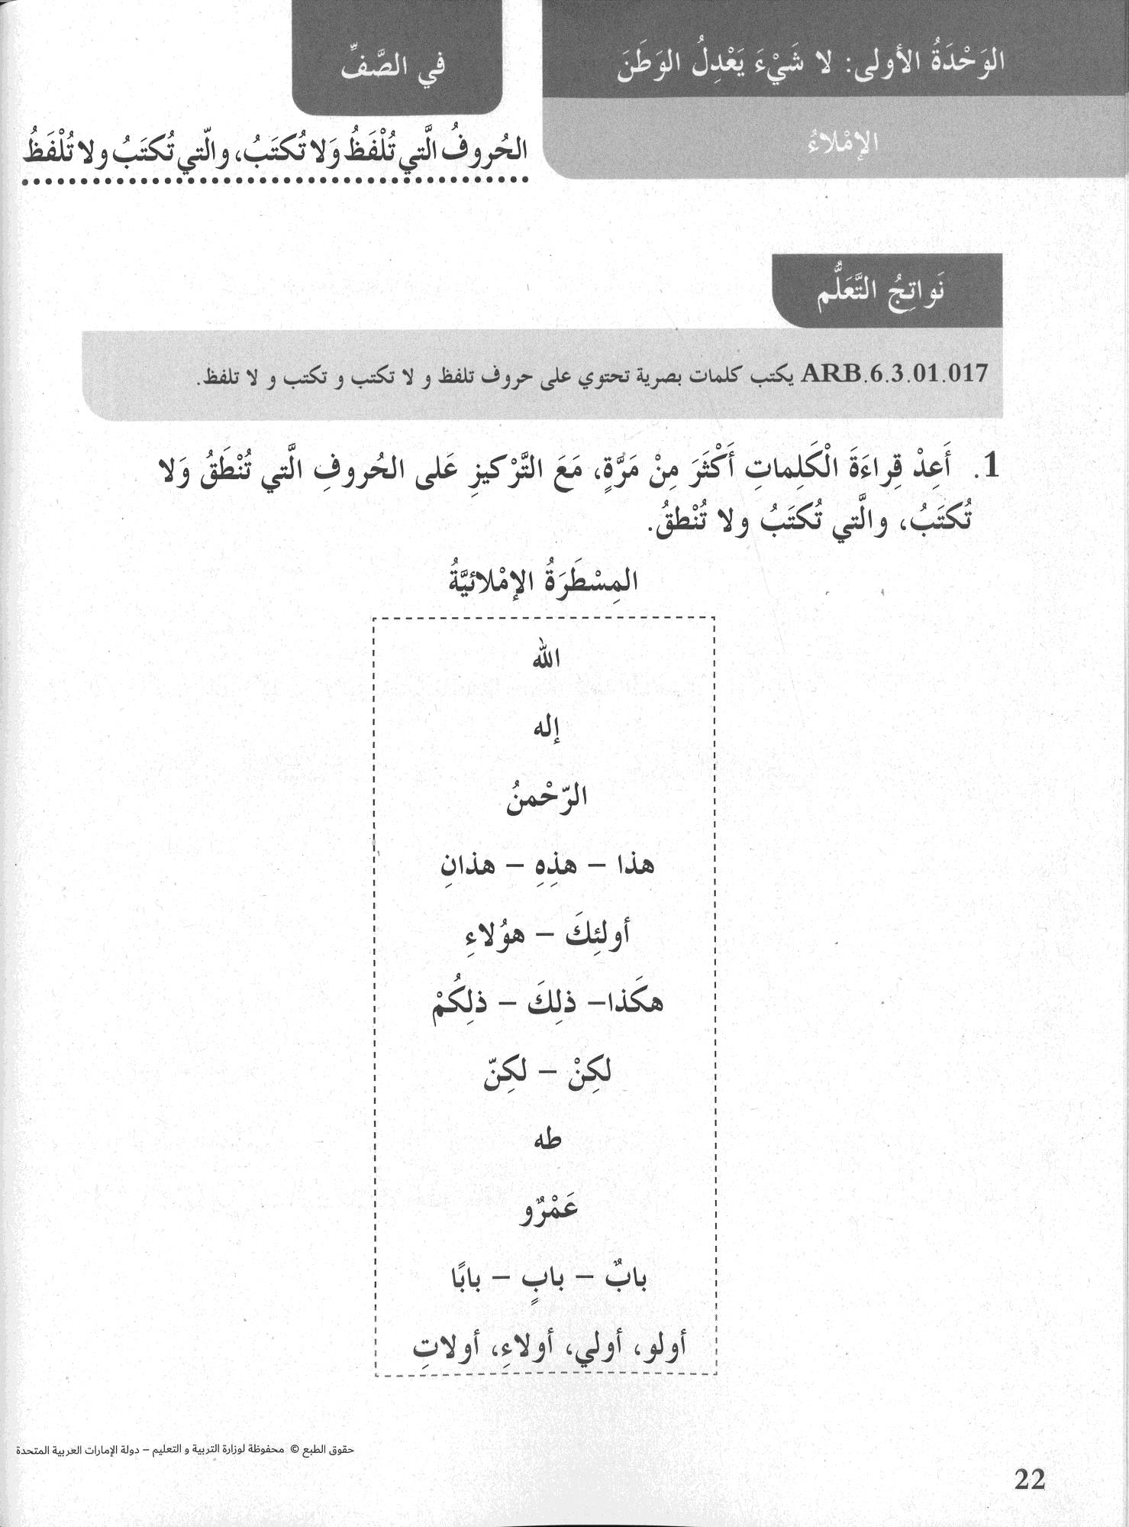

Slide 9
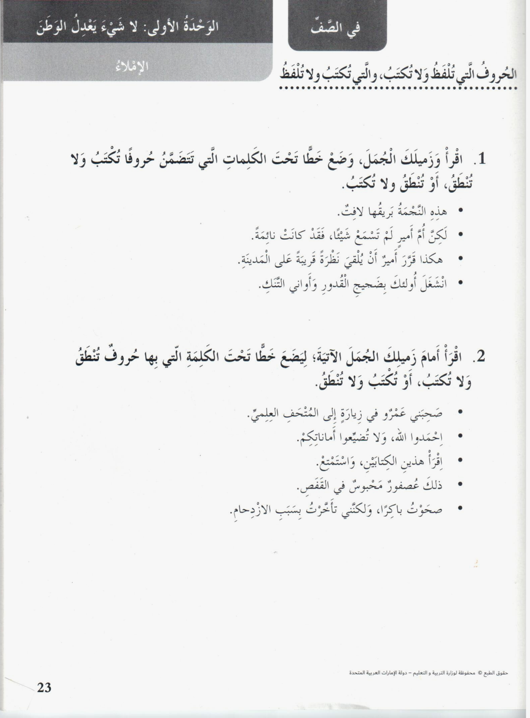

Slide 11
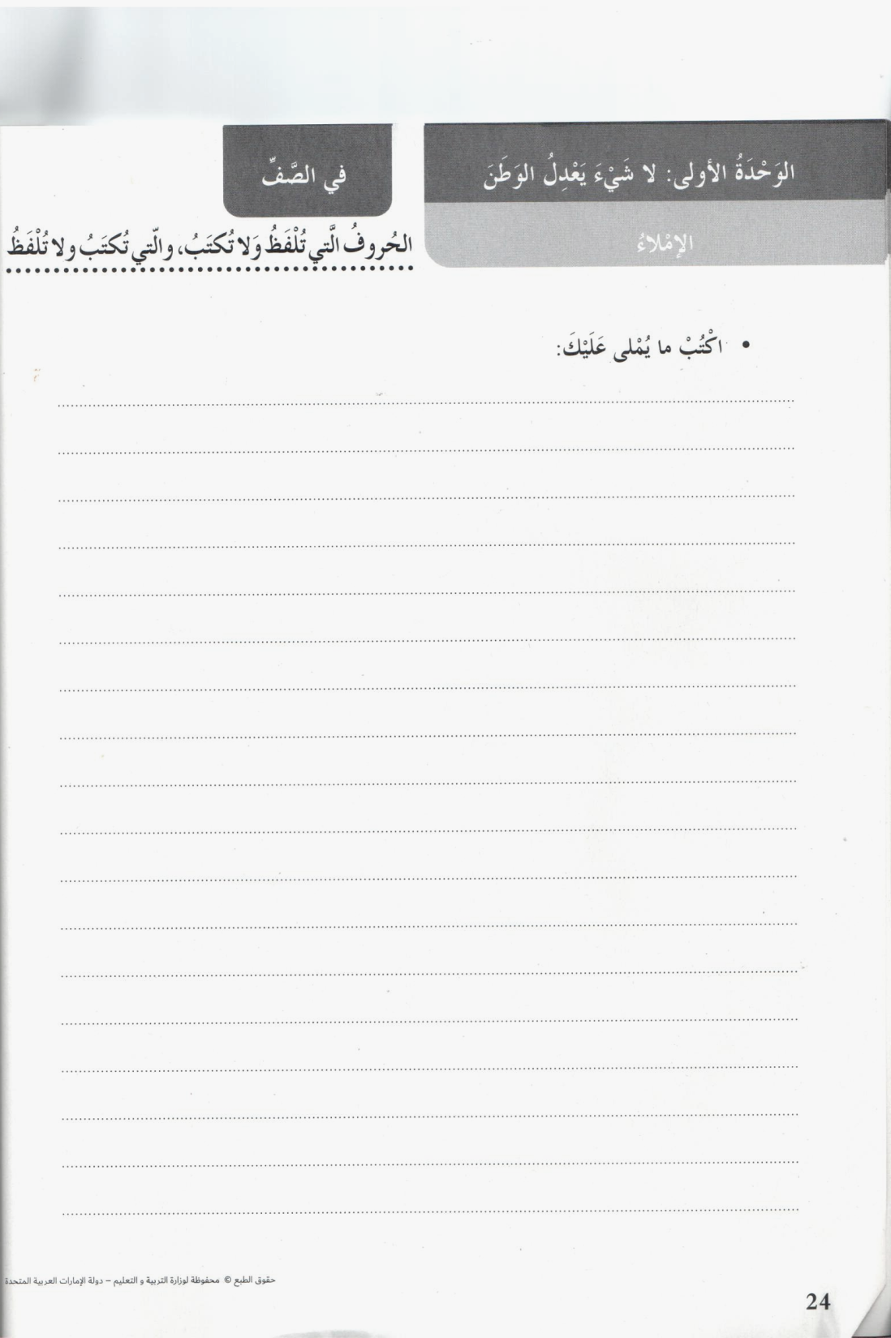
ص 24

Slide 12

مراجعة
و حروف تكتب ولا تلفظ
حروف تلفظ ولا تكتب

Slide 13
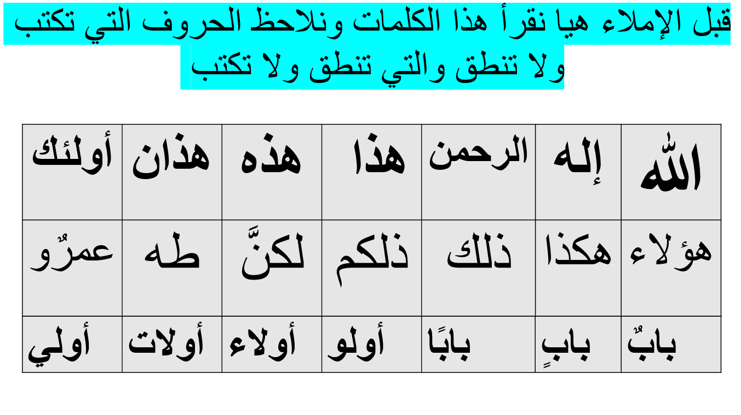

Slide 14

الاستعداد للكتابة
الاستماع و التزام الهدوئ
التركيز أثناء كتابة الكلمات
عدم التحدث أثناء الاملاء و اغلاق المايك

Slide 15
